Slide 1
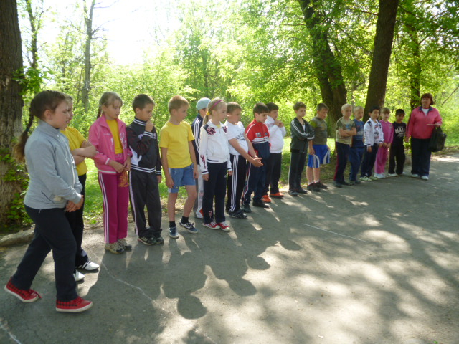
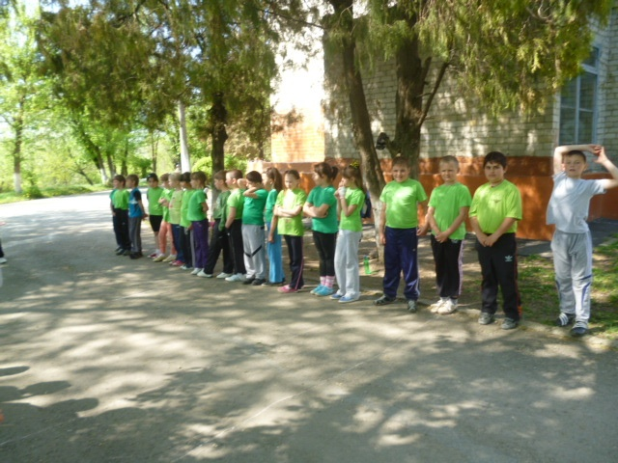
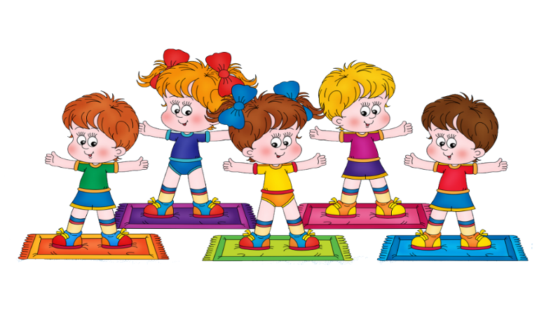
ВЕСЕЛЫЕ СТАРТЫ
(соревнования между 4А и 4Б классами в рамках месячника «Школа против наркотиков и спида»
Чтобы завоевать победу – мало быть просто физически сильным. Необходимо при этом обладать достаточной целеустремленностью, силой воли, быть организованным и собранным, ловким и находчивым.
Чтобы выжить , надо уметь оценивать ситуацию, противостоять негативному давлению, принимать правильное решение…

Slide 2
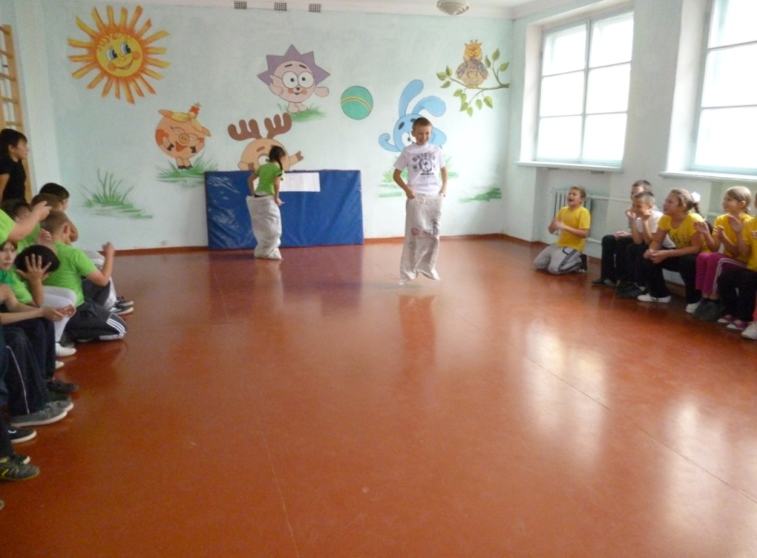
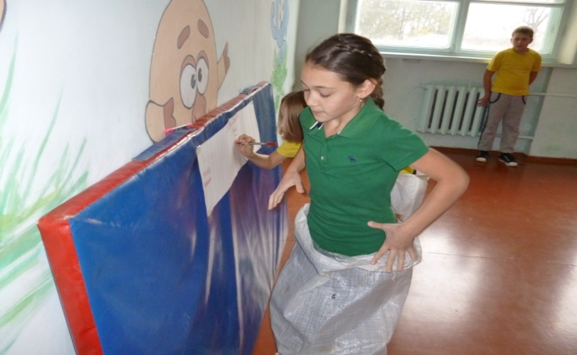
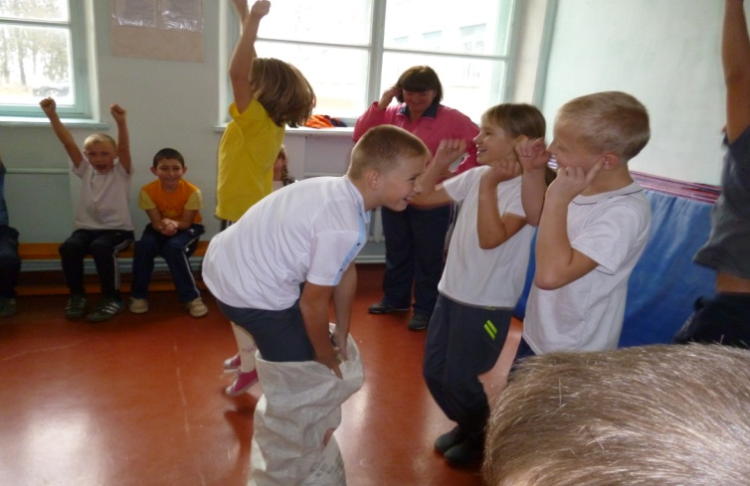
Эстафета «Личное знакомство»
Обе команды в полном составе выходят к стартовой дорожке. Впереди, стоит импровизированная гора. На ней надпись: «Здесь были…» Далее пространство поделено чертой.
Командам выдается по мешку. По сигналу первые члены команды должны залезть в свой мешок и допрыгать до «горы». Не вылезая из мешка, фломастером, заранее уже приготовленным и находящимся там же, написать в отведенной графе свое имя. Далее, оставив там же фломастер, соревнующийся должен развернуться и быстро доскакать в мешке до своей команды, вылезти из мешка и передать его следующему игроку. Тот влезает в мешок и скачет в нем к «горе», пишет свое имя и возвращается тем же способом…

Slide 3
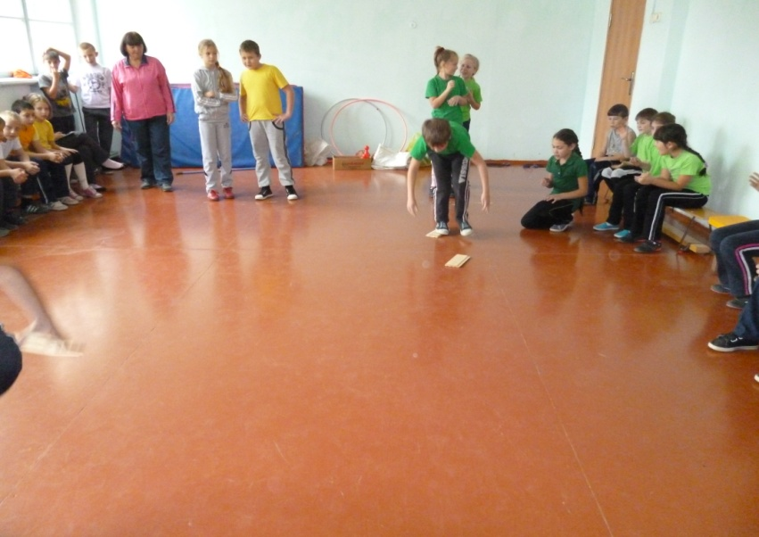
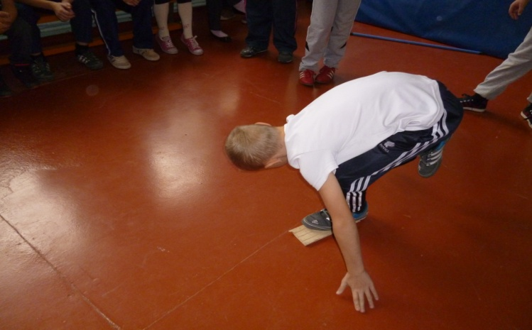
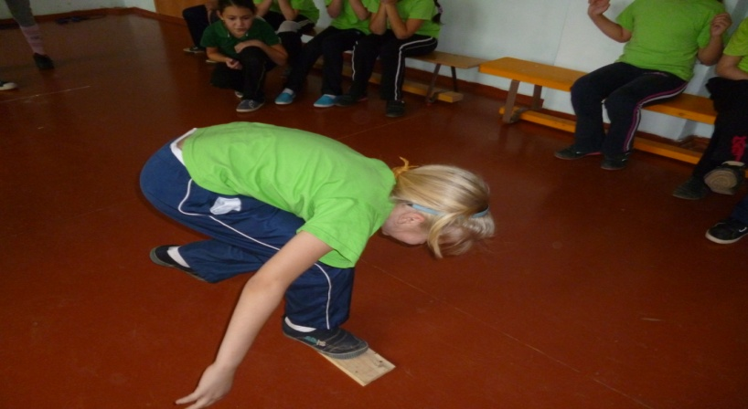
Эстафета «Переправа по кочкам»
У каждой команды 2 дощечки. Участник, наступая то на одну, то на другую дощечку, передвигается до фишки, касается ее и также возвращается обратно.
Побеждает команда, быстрее всех выполнившая задание

Slide 4
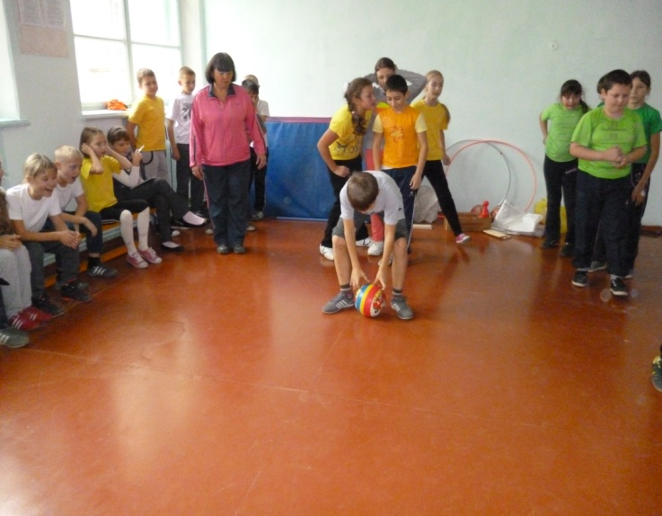
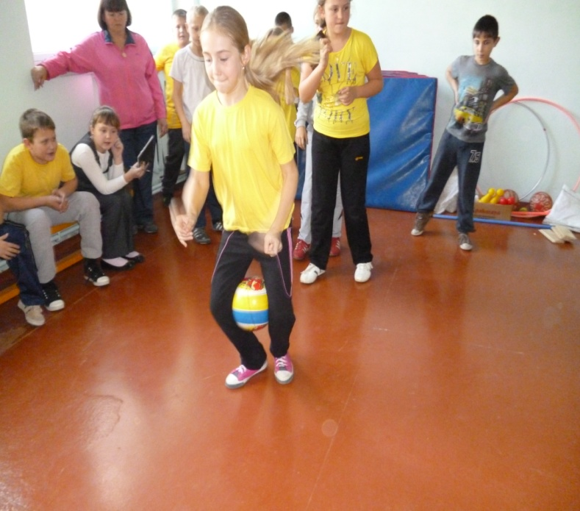
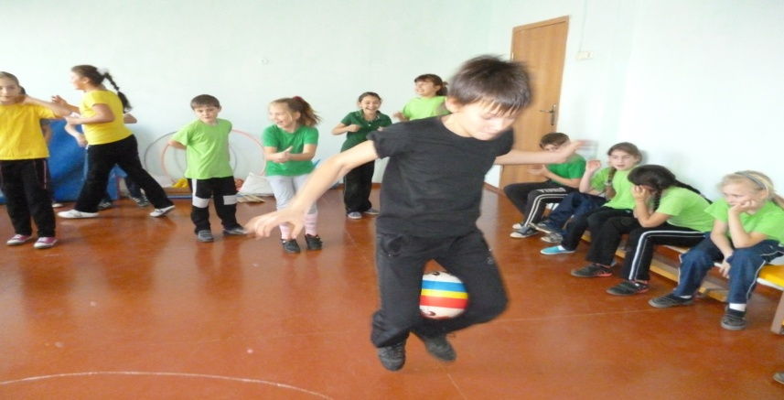
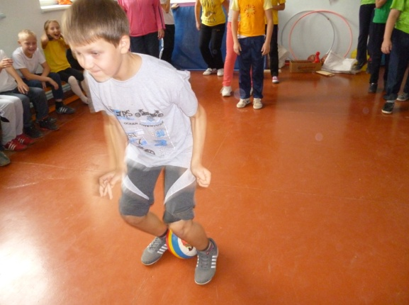
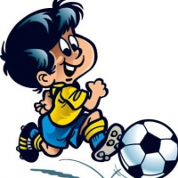
Эстафета «Лягушки»
Участник прыгает, зажав мяч ногами, до фишки и обратно

Slide 5
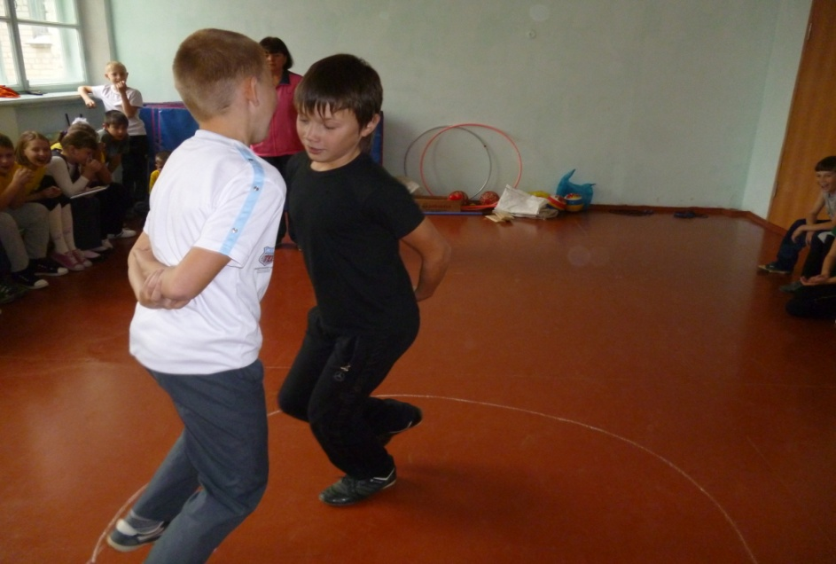
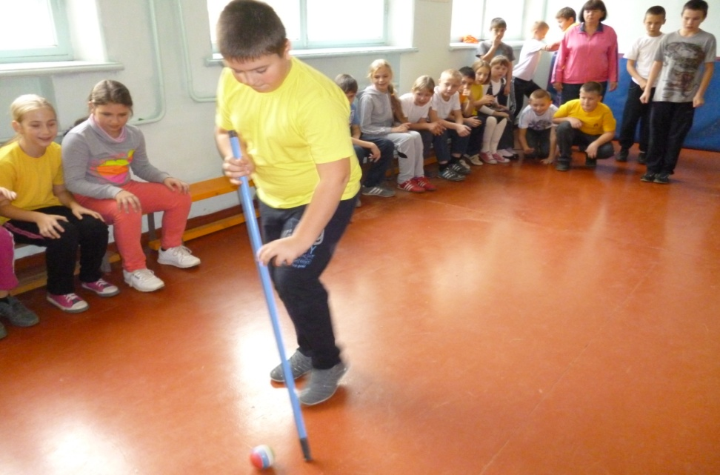
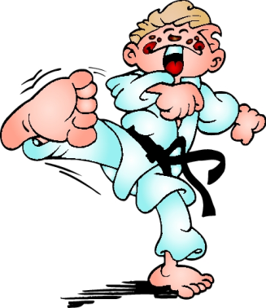
Эстафета «ХОККЕЙ»
Участник «клюшкой»ведет малый мяч до фишки, обегает ее и также возвращается обратно.
Для капитанов
«Петушиные бои»

Slide 6
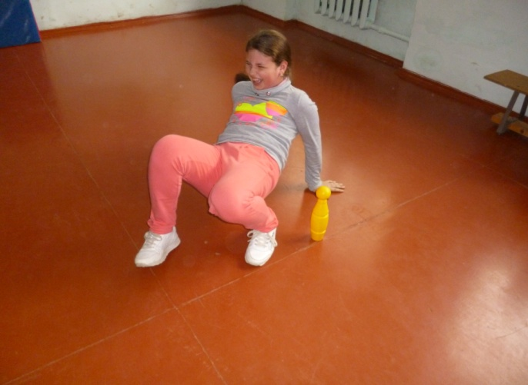
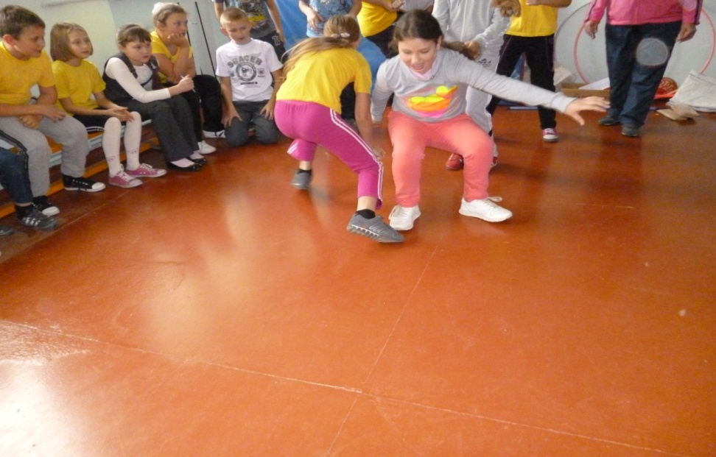
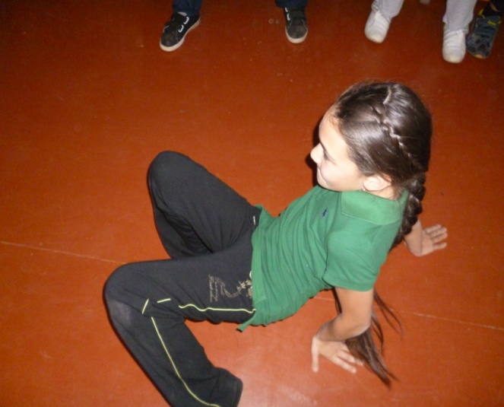
Эстафета «КАРАКАТИЦА» Участник передвигается, держа руки в упоре сзади, ноги согнуты в коленях. Огибает фишку и также возвращается обратно.

Slide 7
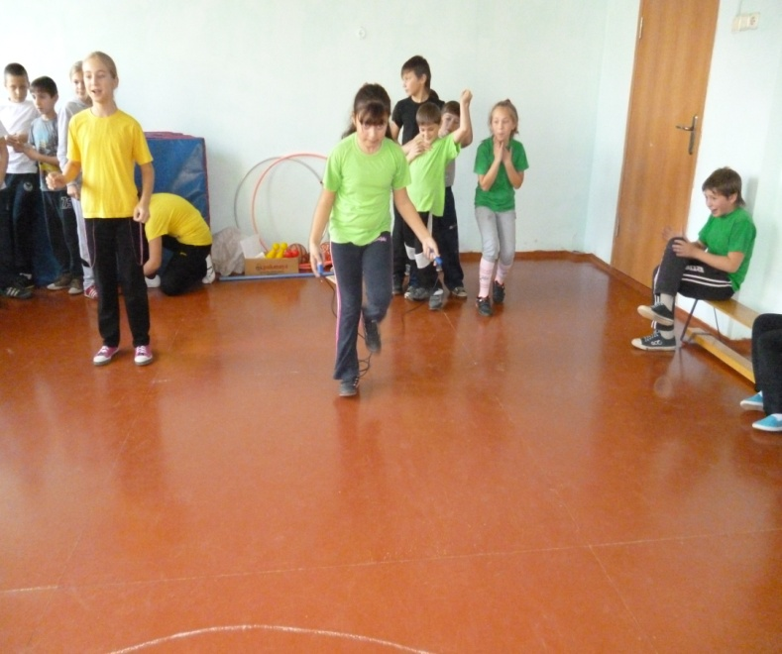
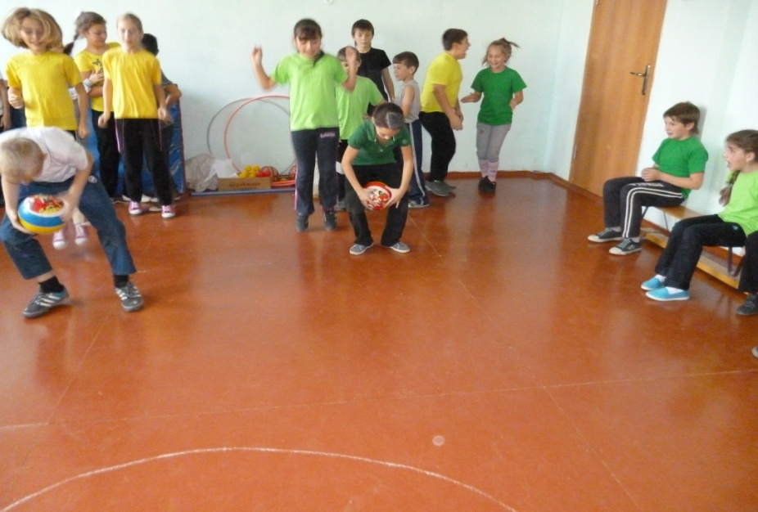
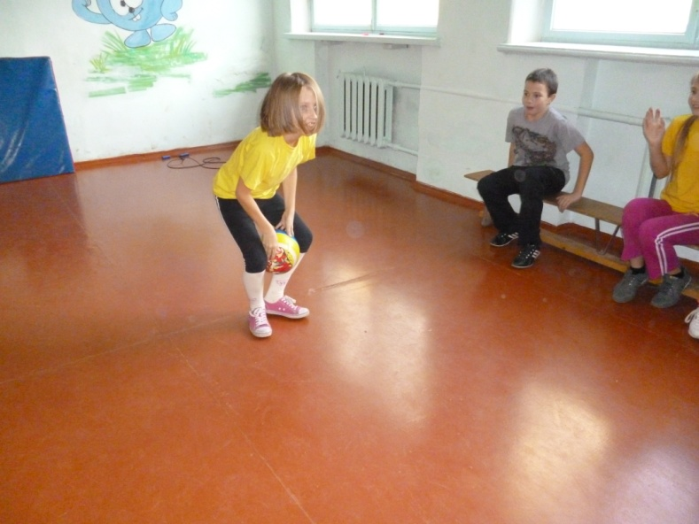
Эстафета «Мячики-скакалки»
Впереди стоящие игроки команд по сигналу должны допрыгать с мячиком, зажатым внизу ногами, до финиша; поменять мяч на скакалку и вернуться к команде, передвигаясь прыжками через скакалку. Следующие игроки команд принимают эстафету и прыгают до финиша через скакалку. Далее меняют ее на мяч и возвращаются уже с мячом

Slide 8
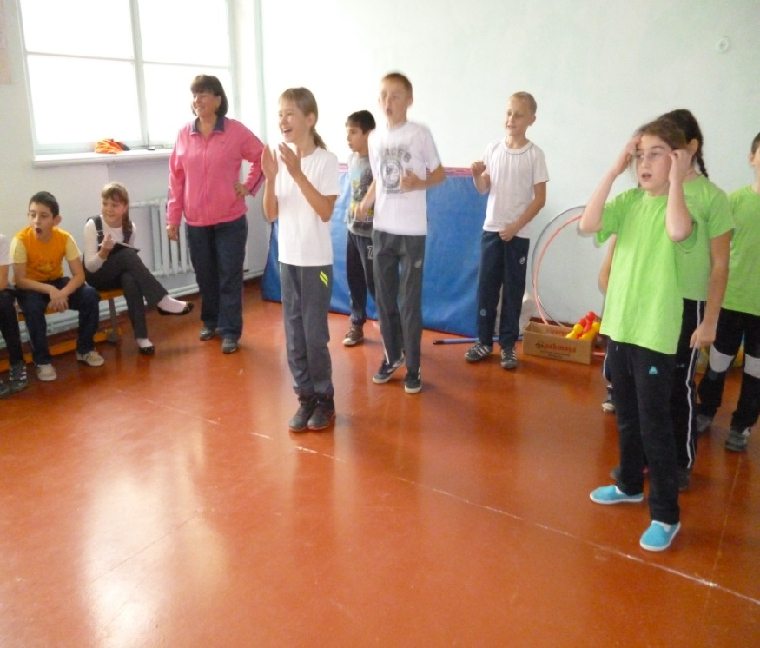
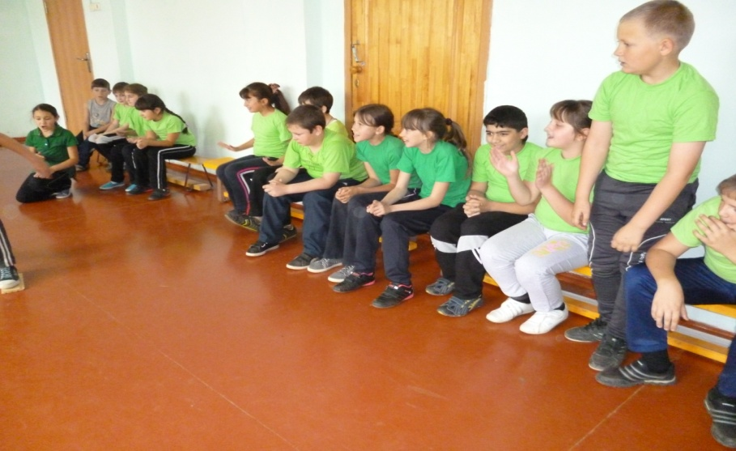
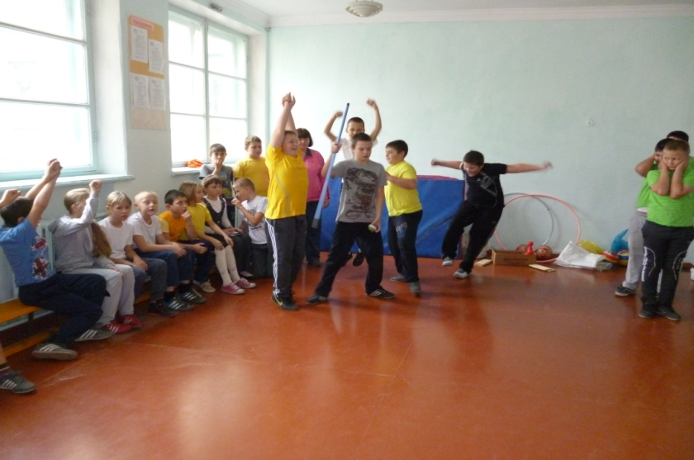
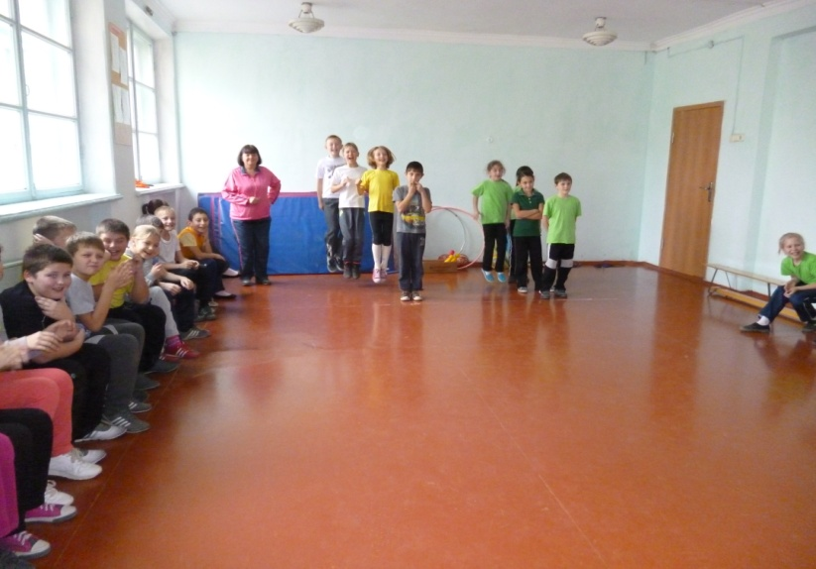
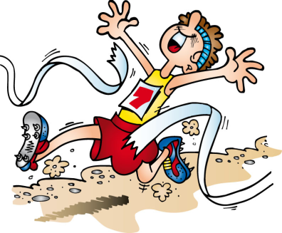
ПОБЕДА!!!

